Slide 1
Android Application Development
TT0W0620
Grafiikka ja OpenGL
Miro Ahola

Slide 2
Mikä on OpenGL?
Open Graphics Library
Ohjelmointirajapinta
Käytetään usein videopeliteollisuudessa

Slide 3
OpenGL ja Android
OpenGL ES
Voidaan tuottaa 2D ja 3D grafiikkaa
Paljon käytetty

Slide 4
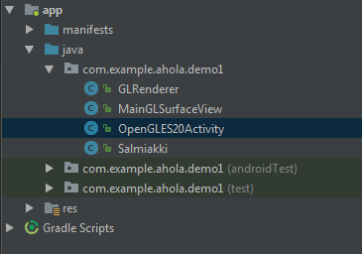
Yksinkertainen grafiikka demo-sovellus
Linkki:
https://youtu.be/WG1G3FUbEik
Demo tehtiin javalla
Ei tarvittu .xml layouttia

